Slide 1


Slide 2

هل يمكن العيش إنجيلياً؟
هل يمكننا العيش إنجيلياً؟
هل يمكننا العيش إنجيلياً؟
مرتبط بمقال د. كوستي بندلي

Slide 3


ما معنى أن نعيش إنجيلياً؟
أن نعيش كما علمنا السيد المسيح: بالمحبة والبذل والتجرد من الأنانية.
أن نحيا حياة لها معنى، لا لمجرد أن نعيش أياماً كثيرة.
أن نواجه صعوبات الحياة بثقة وسلام داخلي،لا بروح الخوف والاستسلام،بل مواجهته برجاء.
أن نحب الآخرين حباً فعلياً ، لا بالكلام فقط، بل بالفعل، فنضع احتياجاتهم قبل مصالحنا ونخدمهم بمحبة.

Slide 4
1
كيف "يضيع" الإنسان حياته ليجدها؟
يظن البعض أن هذه الدعوة هي لتناسي الذات فقط لكنها في الحقيقة دعوة لاكتشاف المعنى الحقيقي للحياة من خلال الحب والعطاء.
2
الذي يعيش لنفسه فقط لا يعرف السعادة، أما الذي يبذل من أجل الآخرين فهو يجد ذاته حقاً.
3
الحياة لا تقاس بعدد الأيام، بل بمعناها،حين يكون معناها الحب والمشاركة تبلغ ذروة قيمتها.

Slide 5

ما القطاعات الاقتصادية الأكثر عرضة لتداعيات الكوارث (كالزراعة، الصناعة، الخدمات)؟
كيف تؤثر الكوارث الطبيعية بشكل مباشر وغير مباشر على سوق العمل؟
3
1
"من وجد حياته
يضيعها....
ومن أضاعها من أجلي وجدها"
متى39:10
هل تختلف هذه التأثيرات باختلاف طبيعة الاقتصاد (متقدم، نامٍ، هش)؟
4
إشكالية البحث
إلى أي مدى يمكن للسياسات الحكومية وآليات الحماية الاجتماعية الحد من هذه التأثيرات أو تسريع عملية التعافي؟
5
2
ما العلاقة بين شدة الكارثة ومدى التأثير على معدلات التوظيف وهيكلية الأجور؟

Slide 6
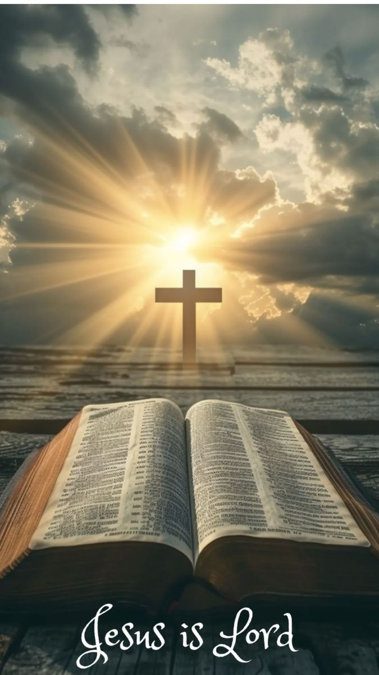
ماذا قال الملحد "هوسمان"؟
*رغم أنه ملحد متشائم ، إلاّ أنه توَصل إلى
حقيقة إنجيلية:
" الإنسان الذي يحصر تفكيره في نفسه لن
يسعد أبداً، أما من يكرّس نفسه للآخرين فهو
الذي يسعد"
*هذا يؤكد أن العطاء هو طريق الفرح الإنساني
حتى لدى غير المؤمنين.

Slide 7
معنى التضحية بالحياة
قيمة الحب في التضحية
المشاركة كجوهر للوجود الإنساني
التضحية كطريق لاكتشاف الذات
التضحية التي تنبع من الحب تعتبر أسمى أشكال الإنسانية ،فعندما يقدم الإنسان حياته بدافع الحب فإنه لا يخسرها بل يحقق معناها الأعمق ويصل إلى ذروة إنسانيته.
الحياة لا تعاش بشكل فردي فقط، بل تكتمل من خلال الحب والمشاركة وهما العنصران الأساسيان في بناء مجتمع إنساني متماسك.
من خلال التضحية يكتشف الإنسان ذاته الحقيقية ويتحرر من الأنانية ليعيش حياة ذات معنى أعمق مليئة بالعطاء والانتماء.

Slide 8
الجهاد والصليب
الصليب دعوة للحب لا للعذاب
الجهاد طريق النمو الداخلي
الصليب ليس رمزاً للألم، بل نداء لحب يهب ذاته في سبيل الآخر كما فعل المسيح.
الإيمان يوّلد طاقة الحياة
الجهاد الروحي هو صراع من أجل التحرر من الأنانية، بل من رغبة في التغيير والنضوج.
السير نحو النور
بالصليب
حين نؤمن تنبع فينا قوة جديدة تدفعنا نحو النور فنواجه التحديات بشجاعة وهدف.
الصليب هو الطريق الذي نصعد فيه نحو النور لا هروباً من الألم بل عبوراً نحو الحياة الحقيقية.

Slide 9
الفرح في قلب الجهاد
يسوع لا يترك المتعبين، بل يدعوهم
إليه ليمنحهم الراحة والطمأنينة.
"تعالوا إليّ يا جميع المتعبين
والثقيلي الأحمال وأنا أريحكم"
متى28:11
دعوة يسوع للراحة والسلام
فرح الإنجيل
في قلب الجهاد
الجهاد المسيحي ليس حزناً،
بل ينبض بفرح داخلي عميق
نابع من الرجاء والمحبة.
الفرح ليس مجرد شعور، بل هو طاقة روحية تدفع المؤمن للاستمرار رغم الصعوبات.
الفرح كقوة روحية في الجهاد
كما قال فيكتور هوجو:
"الأحياء فعلاً هم المناضلون"
فالحياة الحقيقية تعاش في السعي والتضحية.
الحياة الحقيقية
في النضال

Slide 10

الحياة الإنجيلية ليست مجرد كلمات أو شعارات، بل هي دعوة يومية لنحب، لنضحي، ولنجد الفرح في الألم، فلنحمل هذا النور معنا، ولنكن شهوداً على الرجاء في عالمنا.
"أنتم نور العالم، لا يمكن أن تخفى مدينة موضوعة على جبل"
متى 5:14

Slide 11

"العيش إنجيلياً ليس مجرد خيار، بل دعوة يومية لنكون نوراً في هذا العالم، كما كان السيد المسيح نوراً لنا"
إعداد الأخت: جانيت مشاطي
أسرة العاملين - مركز حلب

